Slide 1


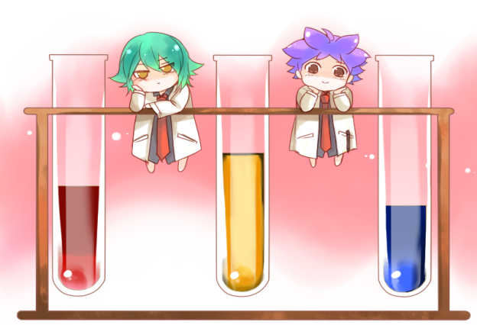
Môn Tiếng Việt
Bài 42: ao, eo

Slide 2


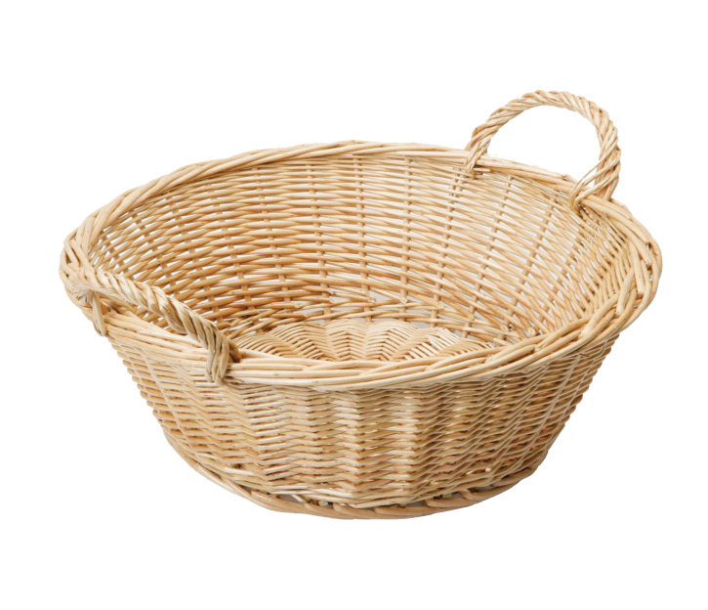
Khởi động
1
4
5
3
2
mũi
dãy núi
gửi
túi
gửi thư
bụi cỏ

Slide 3




1. Nhận biết
Ao thu lạnh lẽo nước trong veo

Slide 4


ao
eo
l
eo
lẽo

Slide 5

















ao eo
Mẫu
ch
ao
chào

Slide 6






d
ao
dao
d
eo
dẻo
k
eo
Kẹo

Slide 7





ao
eo
chào
dao
sáo
dẻo
đẽo
kẹo

Slide 8




quả táo
ngôi sao
ao bèo
cái kẹo

Slide 9






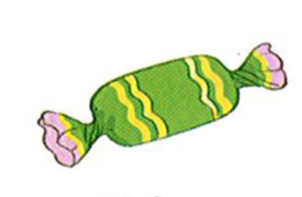

ao
eo
chào
dao
sáo
dẻo
kẹo
ao bèo
ngôi sao
quả táo
cái kẹo

Slide 10


NGHỈ GIẢI LAO

Slide 11
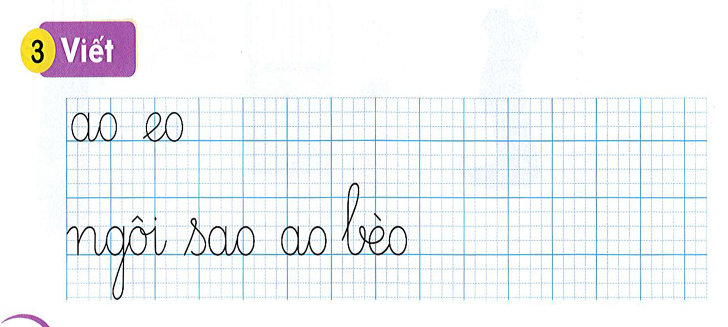


Notes:
11

Slide 12
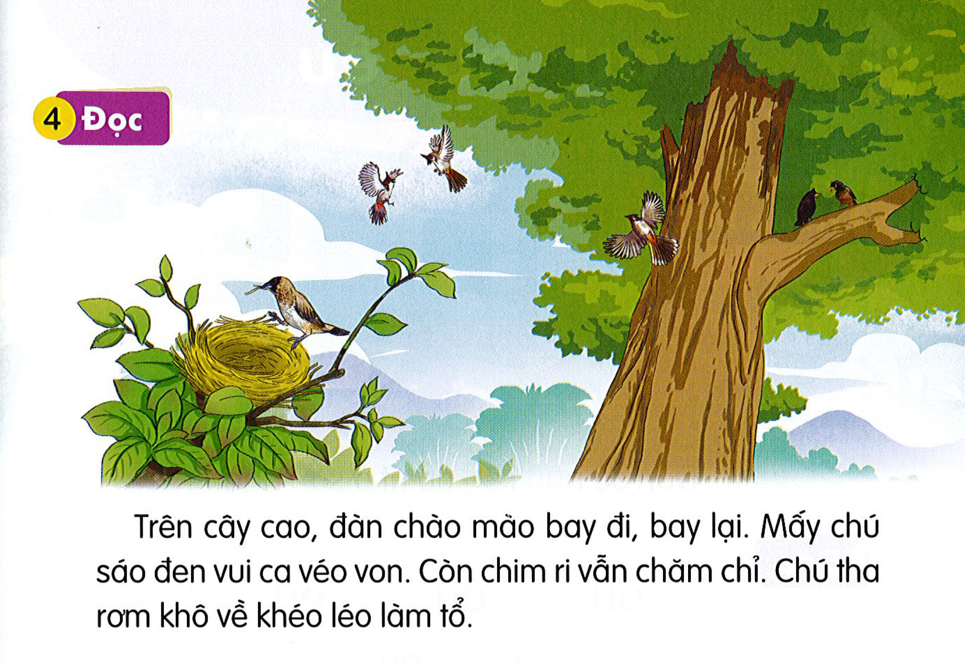
Trên cây cao, đàn chào mào bay đi, bay lại. Mấy chú sáo đen vui ca véo von. Còn chim ri vẫn chăm chỉ. Chú tha rơm khô về khéo léo làm tổ.

Slide 13
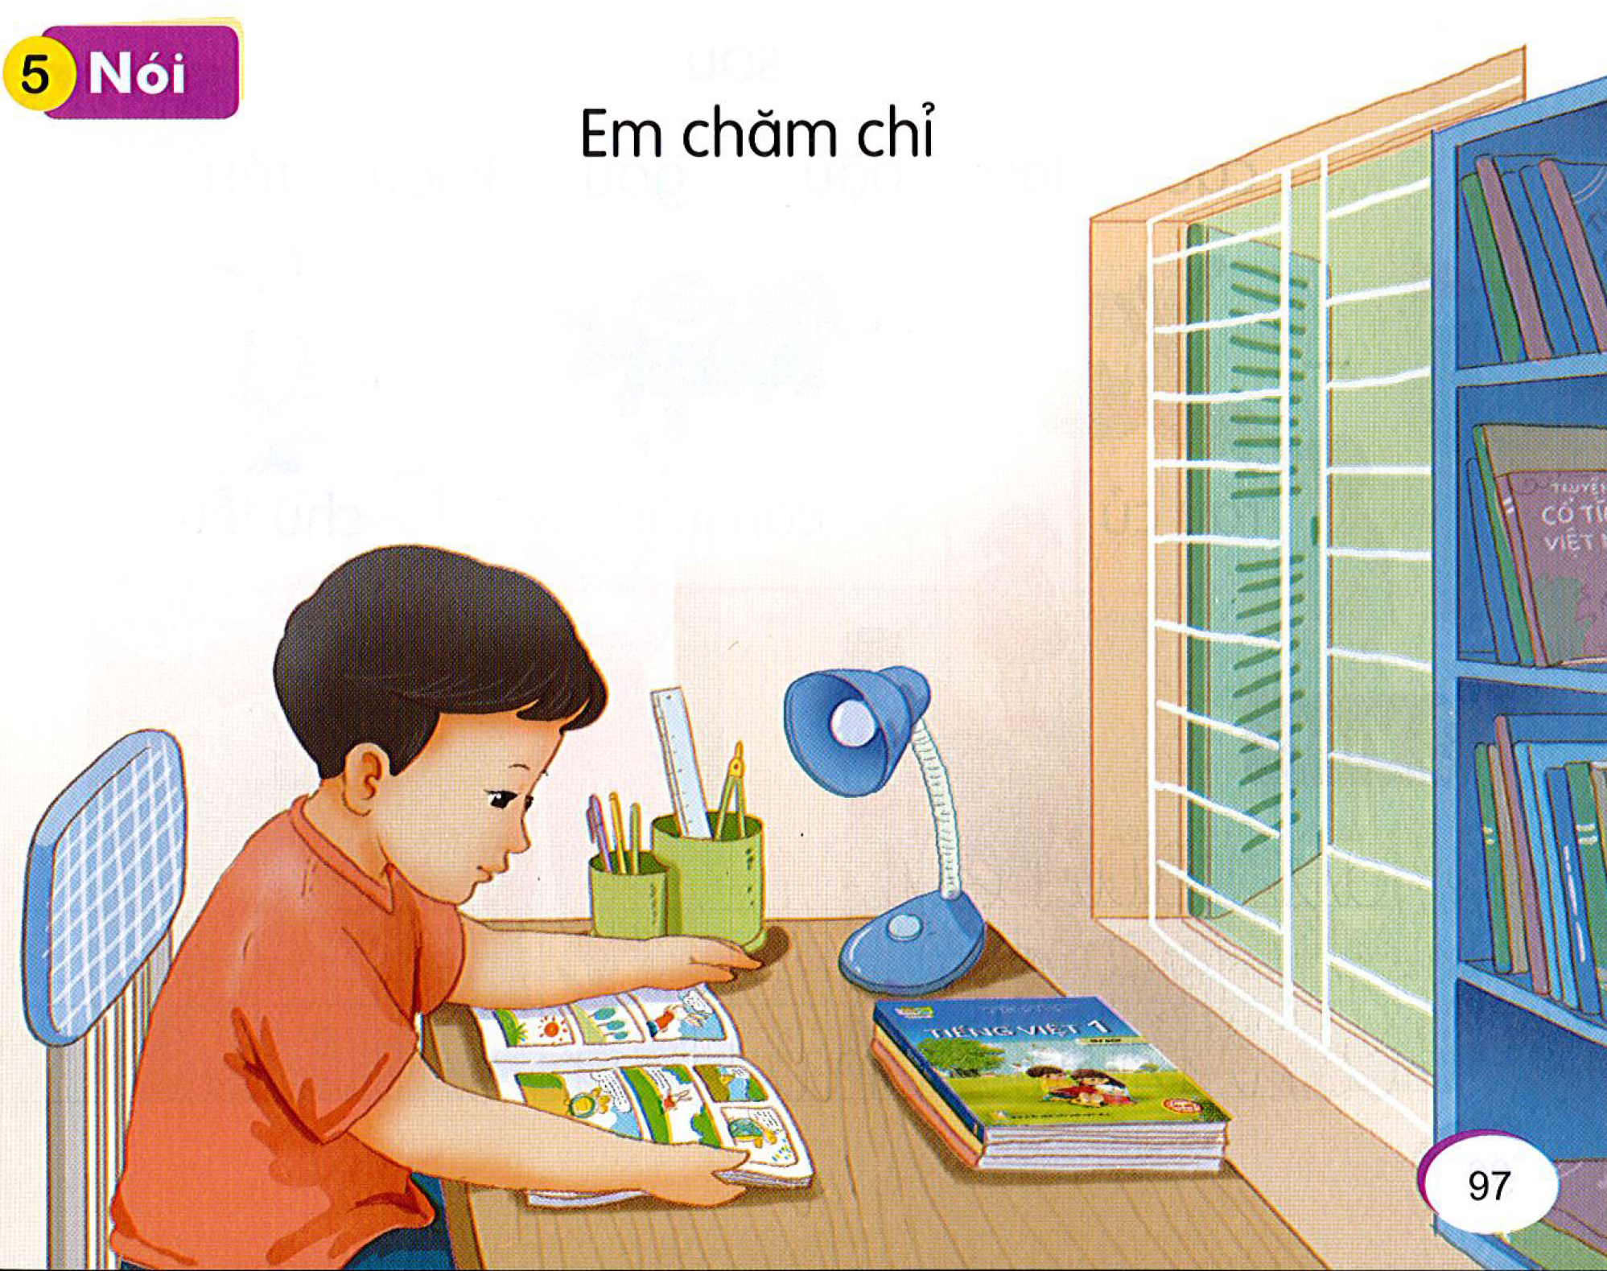

Slide 14

T¹m biÖt c¸c em

